Slide 1

Строковые алгоритмы и структуры данных
(продолжение)
©ДМА ФПМИ Соболевская Е.П., 2023 год

Slide 2

Задача поиска заданной строки в множестве строке
Предположим, что есть множество строк
$S=\left\{S_{0},S_{1},…,S_{n−1}\right\}$
из букв латинского алфавита $Σ$ и необходимо быстро проверить, есть ли среди них некоторая заданная строка
$$A=\left(a_{0},a_{2},…,a_{l−1}\right).$$

Slide 3
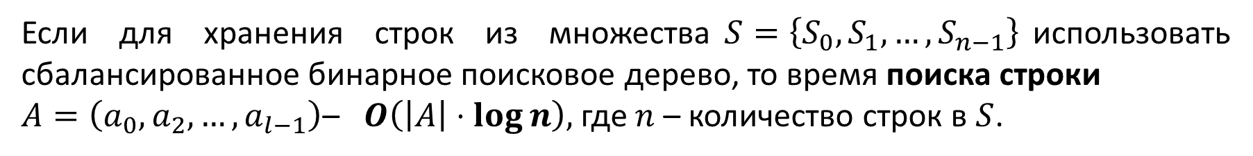
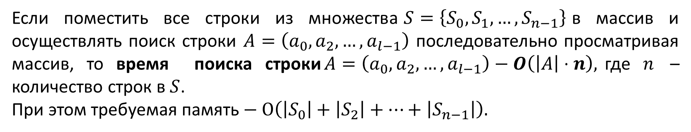

Если поместить все строки из множества$S=\left\{S_{0},S_{1},…,S_{n−1}\right\}$в массив и осуществлять поиск строки $A=\left(a_{0},a_{2},…,a_{l−1}\right)$ последовательно просматривая массив, то время поиска строки$A=\left(a_{0},a_{2},…,a_{l−1}\right)−Ο\left(\left|A\right|⋅n\right),$где $n$ – количество строк в $S$.
При этом требуемая память $−$ $Ο\left(\left|S_{0}\right|+\left|S_{2}\right|+…+\left|S_{n−1}\right|\right).$
Если для хранения строк из множества$S=\left\{S_{0},S_{1},…,S_{n−1}\right\}$использовать сбалансированное бинарное поисковое дерево, то время поиска строки
$A=\left(a_{0},a_{2},…,a_{l−1}\right)$– $Ο\left(\left|A\right|⋅\log{n}\right),$где $n$ – количество строк в $S$.
Существуют структуры данных, которые позволяют выполнять поиск строки более эффективно, например, за $Ο\left(\left|A\right|\right)$ (время поиска не зависит от количества строк в $S$) . Одной из таких структур данных является бор.

Slide 4
Бор
(англ. trie, луч, нагруженное дерево)

Slide 5


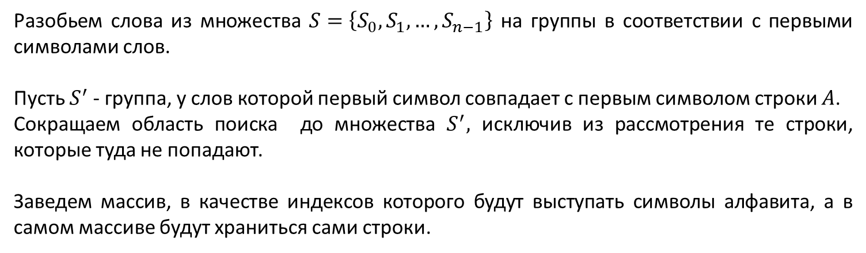

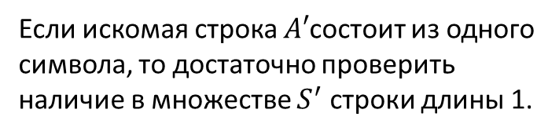

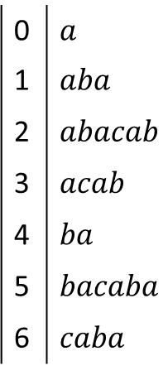
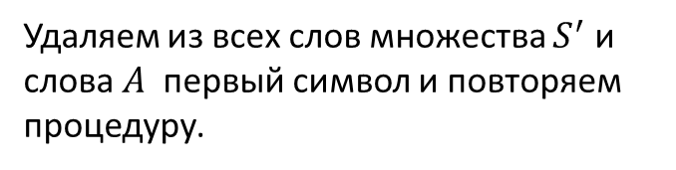
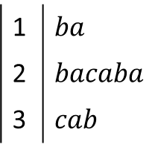
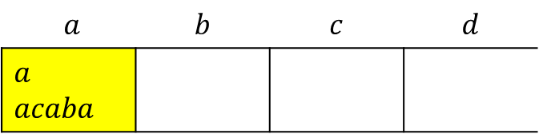
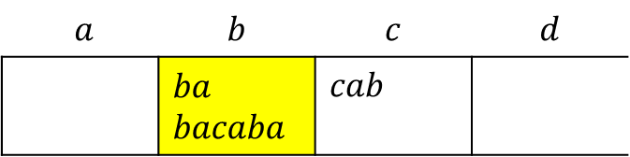


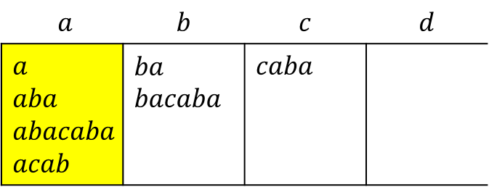
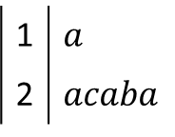

$$A=aba$$
Разобьем слова из множества $S=\left\{S_{0},S_{1},…,S_{n−1}\right\}$ на группы в соответствии с первыми символами слов.
Пусть $S^{′}$- группа, у слов которой первый символ совпадает с первым символом строки $A$.
Сокращаем область поиска до множества $S^{′},$ исключив из рассмотрения те строки, которые туда не попадают.
Заведем массив, в качестве индексов которого будут выступать символы алфавита, а в самом массиве будут храниться сами строки.
0 | $$a$$
1 | $$aba$$
2 | $$abacab$$
3 | $$acab$$
4 | $$ba$$
5 | $$bacaba$$
6 | $$caba$$
S
$$S^{′}$$
$$a$$ | $$b$$ | $$c$$ | $$d$$
$$a$$ $$aba$$ $$abacaba$$ $$acab$$ | $$ba$$ $$bacaba$$ | $$caba$$
Удаляем из всех слов множества $S^{′}$ и слова $A$ первый символ и повторяем процедуру.
$$A=\left(\underline{a},b,a\right)$$
1 | $$ba$$
2 | $$bacaba$$
3 | $$cab$$
$$S′$$
$$a$$ | $$b$$ | $$c$$ | $$d$$
 | $$ba$$ $$bacaba$$ | $$cab$$
$$A′=\left(a,\underline{b},a\right)$$
$$a$$ | $$b$$ | $$c$$ | $$d$$
$$a$$ $$acaba$$
Если искомая строка $A′$состоит из одного символа, то достаточно проверить наличие в множестве $S^{′}$ строки длины 1.
1 | $$a$$
2 | $$acaba$$
$$S′$$
$$A′=\left(a,b,\underline{a}\right)$$
Приведенное иерархическое разбиение строк на множества можно изобразить в виде древовидной структуры.

Slide 6

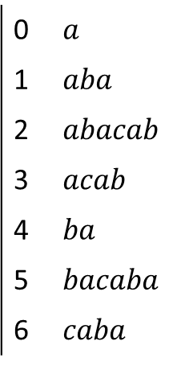







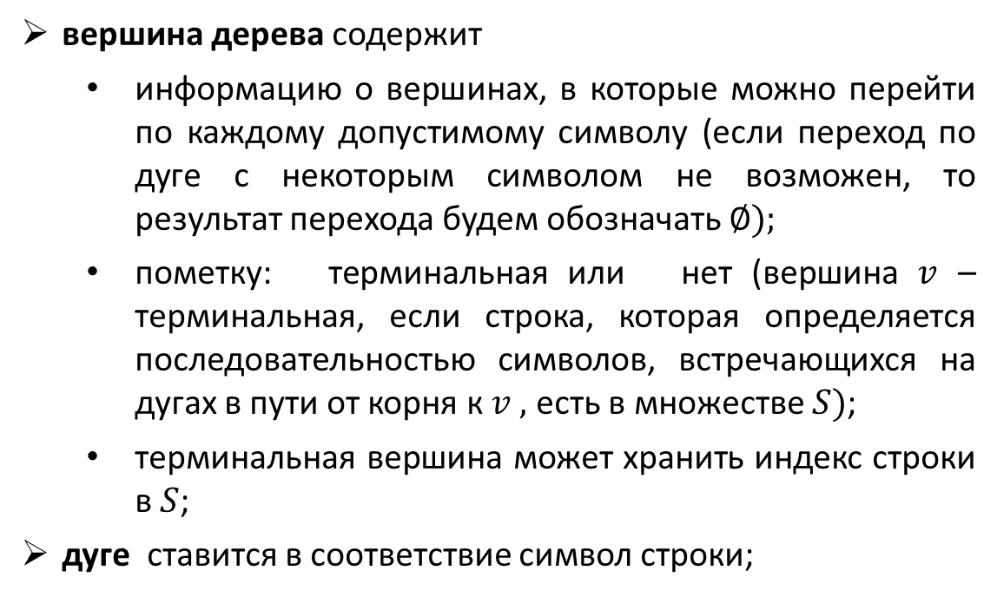

Бор
специализированная древовидная структура данных, предназначенная для хранения слов некоторого алфавита $Σ$.
$$S$$
0 | $$a$$
1 | $$aba$$
2 | $$abacab$$
3 | $$acab$$
4 | $$ba$$
5 | $$bacaba$$
6 | $$caba$$
a
b
c
$$S_{0}$$
a
вершина дерева содержит
информацию о вершинах, в которые можно перейти по каждому допустимому символу (если переход по дуге с некоторым символом не возможен, то результат перехода будем обозначать $∅);$
пометку: терминальная или нет (вершина $v$ – терминальная, если строка, которая определяется последовательностью символов, встречающихся на дугах в пути от корня к $v ,$ есть в множестве $S)$;
терминальная вершина может хранить индекс строки в $S$;
дуге ставится в соответствие символ строки;
c
b
a
$$S_{4}$$
a
a
b
c
$$S_{1}$$
b
c
a
a
$$S_{3}$$
$$S_{6}$$
a
b
b
a
$$S_{2}$$
$$S_{5}$$

Slide 7


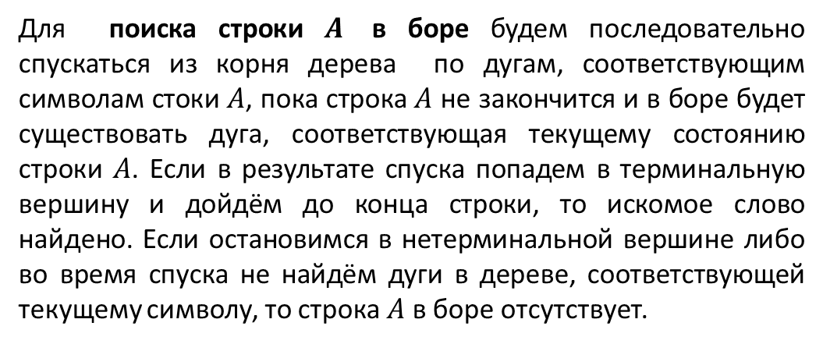
Если выписать все символы на пути из корня в терминальную вершину, то получим строку из множества $S$.
$$S$$
0 | $$a$$
1 | $$aba$$
2 | $$abacab$$
3 | $$acab$$
4 | $$ba$$
5 | $$bacaba$$
6 | $$caba$$
a
b
c
Листья дерева соответствуют строкам из множества $S$.
$$S_{0}$$
Если некоторая строка из $S$является префиксом другой строки, то ей будет соответствовать внутренняя вершина дерева ${(S}_{1}=aba,{ S}_{2}=abacab$).
c
a
b
a
$$S_{4}$$
a
a
b
Для поиска строки $A$ в боре будем последовательно спускаться из корня дерева по дугам, соответствующим символам стоки $A$, пока строка $A$ не закончится и в боре будет существовать дуга, соответствующая текущему состоянию строки $A$. Если в результате спуска попадем в терминальную вершину и дойдём до конца строки, то искомое слово найдено. Если остановимся в нетерминальной вершине либо во время спуска не найдём дуги в дереве, соответствующей текущему символу, то строка $A$ в боре отсутствует.
c
$$S_{1}$$
b
c
a
a
$$S_{3}$$
$$S_{6}$$
a
b
b
a
Удалить строку из бора можно «по ленивому» – снять метку с соответствующей терминальной вершины.
$$S_{2}$$
$$S_{5}$$

Slide 8

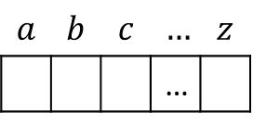


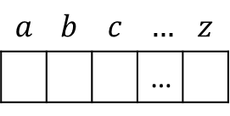



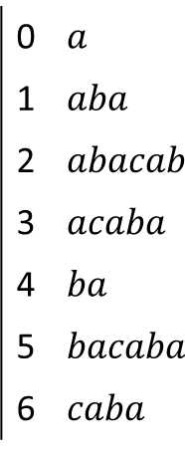



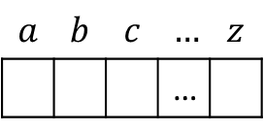







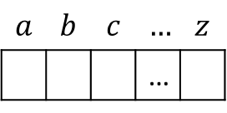



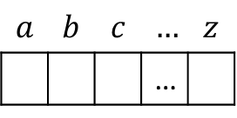





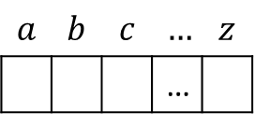











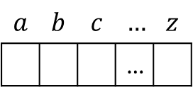

Добавление строки
Как и во время поиска, спускаемся по дереву, начиная с корня. Если во время спуска мы попадаем в ситуацию, что надо перейти по несуществующей дуге, то добавляем к дереву новую вершину и ведущую к ней дугу с соответствующей пометкой.
Движение осуществляем, пока не пройдем все символы добавляемой строки.
$$a$$ | $$b$$ | $$c$$ | $$…$$ | $$z$$
 |  |  | …
$$∅$$
$$∅$$
$$∅$$
$$∅$$
a
c
$$a$$ | $$b$$ | $$c$$ | $$…$$ | $$z$$
 |  |  | …
b
$$∅$$
$$∅$$
$$∅$$
$$∅$$
$$S_{0}$$
$$a$$ | $$b$$ | $$c$$ | $$…$$ | $$z$$
 |  |  | …
b
c
a
a
$$∅$$
$$∅$$
$$∅$$
$$∅$$
$$S_{4}$$
$$a$$ | $$b$$ | $$c$$ | $$…$$ | $$z$$
 |  |  | …
a
a
c
b
$$∅$$
$$∅$$
$$∅$$
$$∅$$
$$S_{1}$$
$$S$$
0 | $$a$$
1 | $$aba$$
2 | $$abacaba$$
3 | $$acaba$$
4 | $$ba$$
5 | $$bacaba$$
6 | $$caba$$
c
b
a
$$a$$ | $$b$$ | $$c$$ | $$…$$ | $$z$$
 |  |  | …
a
$$∅$$
$$∅$$
$$∅$$
$$∅$$
$$S_{6}$$
$$a$$ | $$b$$ | $$c$$ | $$…$$ | $$z$$
 |  |  | …
a
a
b
$$∅$$
$$∅$$
$$∅$$
$$∅$$
$$S_{3}$$
b
a
$$a$$ | $$b$$ | $$c$$ | $$…$$ | $$z$$
 |  |  | …
$$∅$$
$$∅$$
$$∅$$
$$∅$$
$$S_{2}$$
$$S_{5}$$

Slide 9







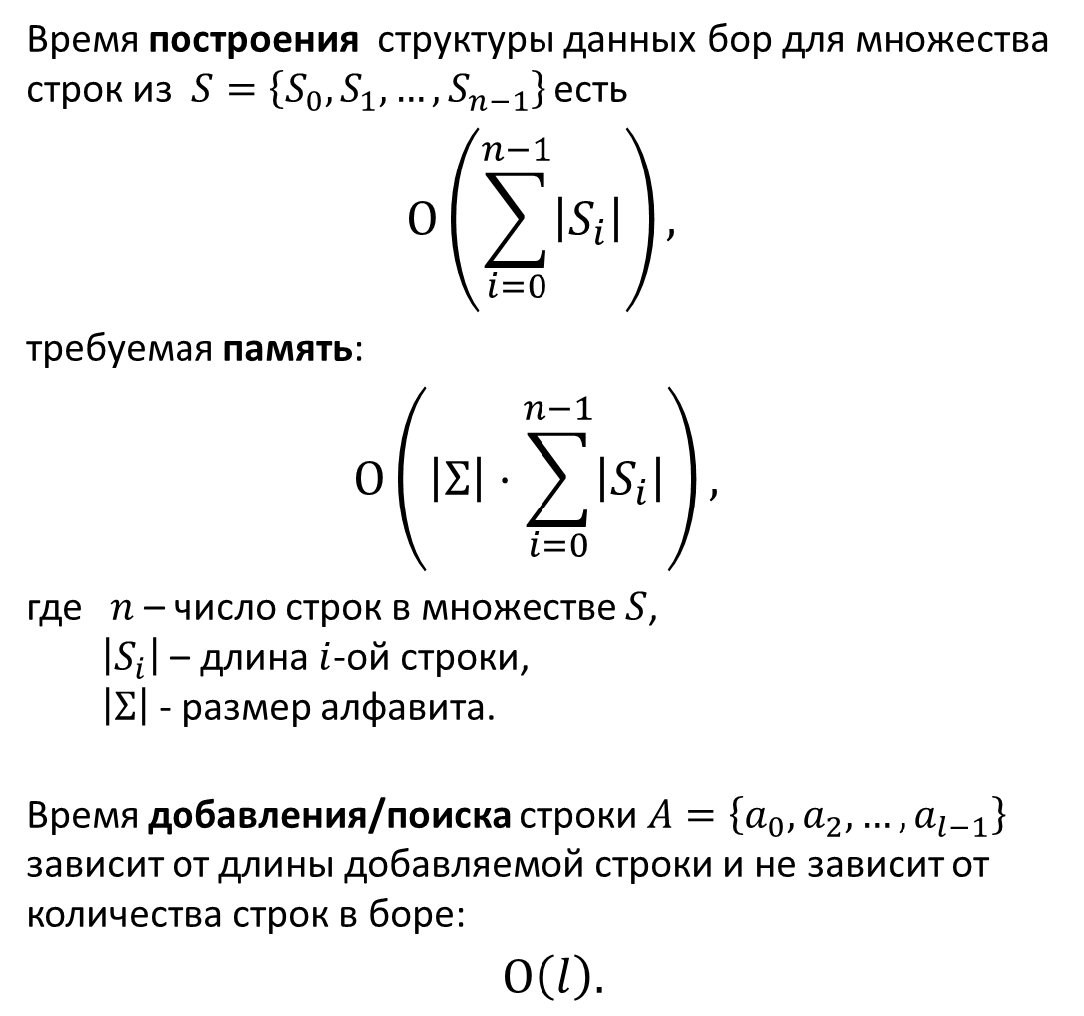
ОЦЕНКИ
Время построения структуры данных бор для множества строк из $S=\left\{S_{0},S_{1},…,S_{n−1}\right\}$ есть
$$Ο\left(\sum_{i=0}^{n−1}{\left|S_{i}\right|}\right),$$
требуемая память:
$$Ο\left(\left|Σ\right|⋅\sum_{i=0}^{n−1}{\left|S_{i}\right|}\right),$$
где $n$ – число строк в множестве $S$,
$\left|S_{i}\right|$ – длина $i$-ой строки,
$\left|Σ\right|$ - размер алфавита.
Время добавления/поиска строки$A=\left\{a_{0},a_{2},…,a_{l−1}\right\}$ зависит от длины добавляемой строки и не зависит от количества строк в боре:
$Ο\left(l\right).$
a
b
c
$$t[0]$$
b
c
a
a
$$t[4]$$
a
a
c
b
$$t[1]$$
c
b
a
a
$$t[6]$$
a
a
b
$$t[3]$$
b
a
$$t[2]$$
$$t[5]$$

Slide 10
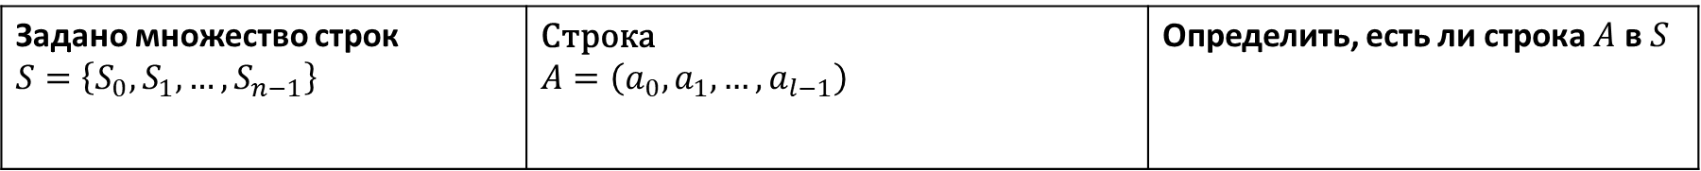
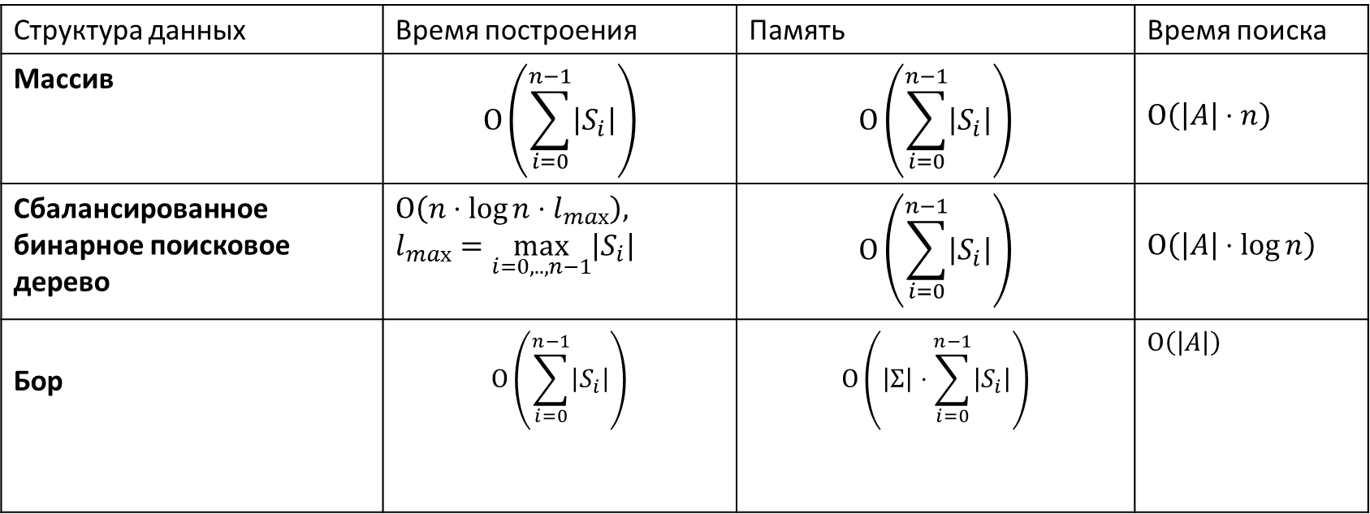
Задано множество строк $$S=\left\{S_{0},S_{1},…,S_{n−1}\right\}$$ | Строка $$A=\left(a_{0},a_{1},…,a_{l−1}\right)$$ | Определить, есть ли строка $A$ в $S$
Структура данных | Время построения | Память | Время поиска
Массив | $$Ο\left(\sum_{i=0}^{n−1}{\left|S_{i}\right|}\right)$$ | $$Ο\left(\sum_{i=0}^{n−1}{\left|S_{i}\right|}\right)$$ | $$Ο\left(\left|A\right|⋅n\right)$$
Сбалансированное бинарное поисковое дерево | $$Ο\left(n⋅\log{n}⋅l_{maх}\right),$$ $$l_{maх}=\max_{i=0,..,n−1}\left|S_{i}\right|$$ | $$Ο\left(\sum_{i=0}^{n−1}{\left|S_{i}\right|}\right)$$ | $$Ο\left(\left|A\right|⋅\log{n}\right)$$
Бор | $$Ο\left(\sum_{i=0}^{n−1}{\left|S_{i}\right|}\right)$$ | $$Ο\left(\left|Σ\right|⋅\sum_{i=0}^{n−1}{\left|S_{i}\right|}\right)$$ | $$Ο\left(\left|A\right|\right)$$

Slide 11
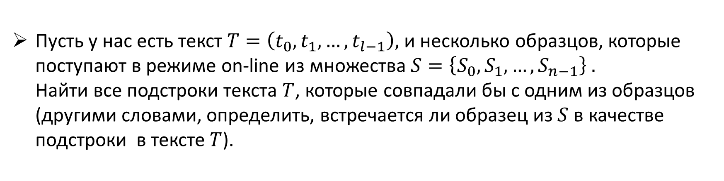
Задача поиска множества образцов в строке
в режиме on-line
Пусть у нас есть текст $T=\left(t_{0},t_{1},…,t_{l−1}\right),$ и несколько образцов, которые поступают в режиме on-line из множества $S=\left\{S_{0},S_{1},…,S_{n−1}\right\} .$ Найти все подстроки текста $T$, которые совпадали бы с одним из образцов (другими словами, определить, встречается ли образец из $S$ в качестве подстроки в тексте$T$).

Slide 12
Задача поиска множества образцов в строке
в режиме реального времени
Решить задачу можно эффективно, используя такие структуры данных, как
суффиксный бор
суффиксный массив

Slide 13


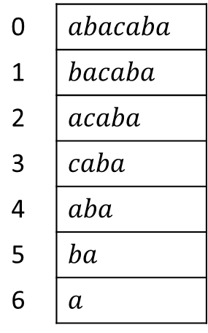

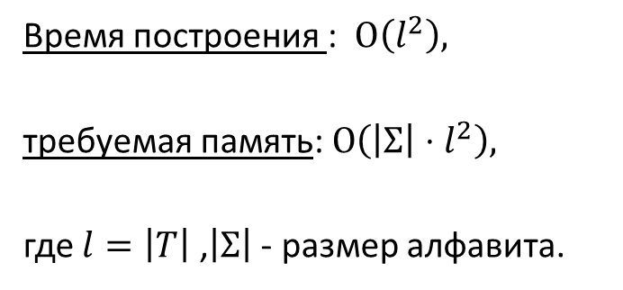







Суффиксный бор - структура данных бор, построенная для всех суффиксов текста$T=\left(t_{0},t_{1},…,t_{l−1}\right)$.
a
b
c
$$T= abacaba$$
$i$-ый суффикс
0 | $$abacaba$$
1 | $$bacaba$$
2 | $$acaba$$
3 | $$caba$$
4 | $$aba$$
5 | $$ba$$
6 | $$a$$
$$6$$
c
a
b
a
$$5$$
a
a
b
c
$$4$$
b
c
a
a
$$3$$
Время построения : $Ο\left(l^{2}\right),$
требуемая память: $Ο\left(\left|Σ\right|⋅l^{2}\right),$
где $l=\left|T\right|$ ,$\left|Σ\right|$ - размер алфавита.
a
a
b
$$2$$
b
a
$$1$$
a
$$0$$

Slide 14
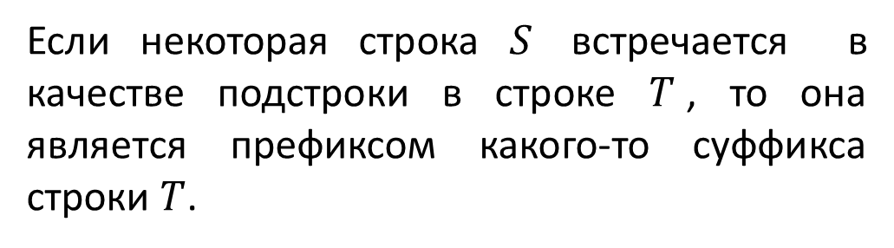
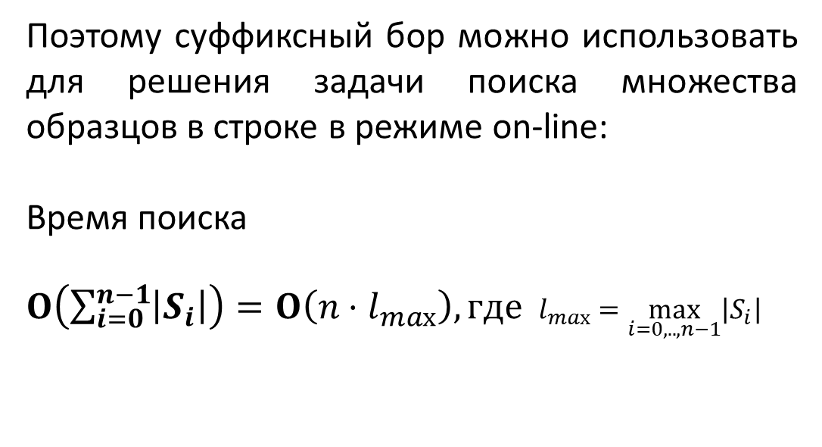
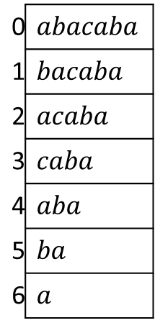
0 | $$abacaba$$
1 | $$bacaba$$
2 | $$acaba$$
3 | $$caba$$
4 | $$aba$$
5 | $$ba$$
6 | $$a$$
Если в суффиксном боре находится некоторый суффикс, то все префиксы этого суффикса также находятся в боре.
a
b
c
$$6$$
c
a
Если некоторая строка $S$ встречается в качестве подстроки в строке $T$, то она является префиксом какого-то суффикса строки $T$.
b
a
$$5$$
a
a
b
c
$$4$$
Поэтому суффиксный бор можно использовать для решения задачи поиска множества образцов в строке в режиме on-line:
Время поиска
$Ο\left(\sum_{i=0}^{n−1}{\left|S_{i}\right|}\right)=Ο\left(n⋅l_{maх}\right), где$ $l_{maх}=\max_{i=0,..,n−1}\left|S_{i}\right|$
c
a
b
a
$$3$$
a
b
$$2$$
b
a
$$1$$
a
$$0$$

Slide 15
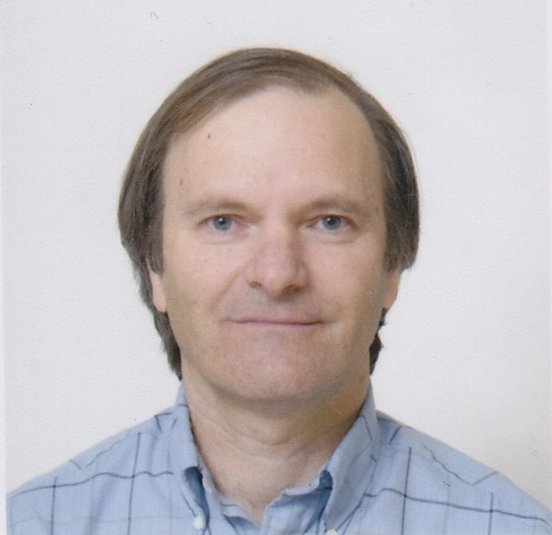
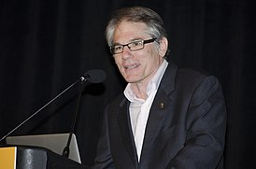
Структура данных суффиксный массив была разработана в 1989 году .
Юджин Уимберли «Джин»
Майерс-младший
Eugene Wimberly «Gene» Myers, Jr.
Уди Манбер
Udi Manber
Дата рождения | 31 декабря 1953
Место рождения | Бойсе, США
Страна | США
Научная сфера | информатика
Место рождения: | Кирьят-Хаим, Израиль
Страна | США
Научная сфера | информатика
Должность | вице-президент Google по разработкам

Slide 16
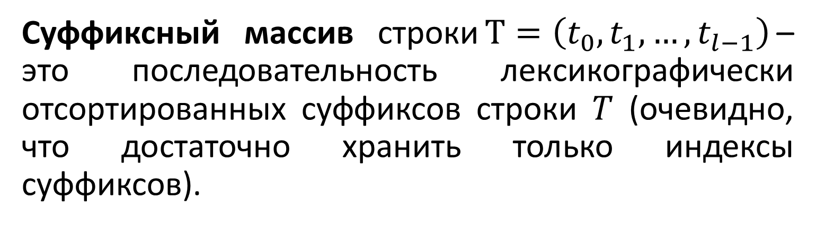
Суффиксный массив строки$T=\left(t_{0},t_{1},…,t_{l−1}\right)$– это последовательность лексикографически отсортированных суффиксов строки $T$ (очевидно, что достаточно хранить только индексы суффиксов).

Slide 17
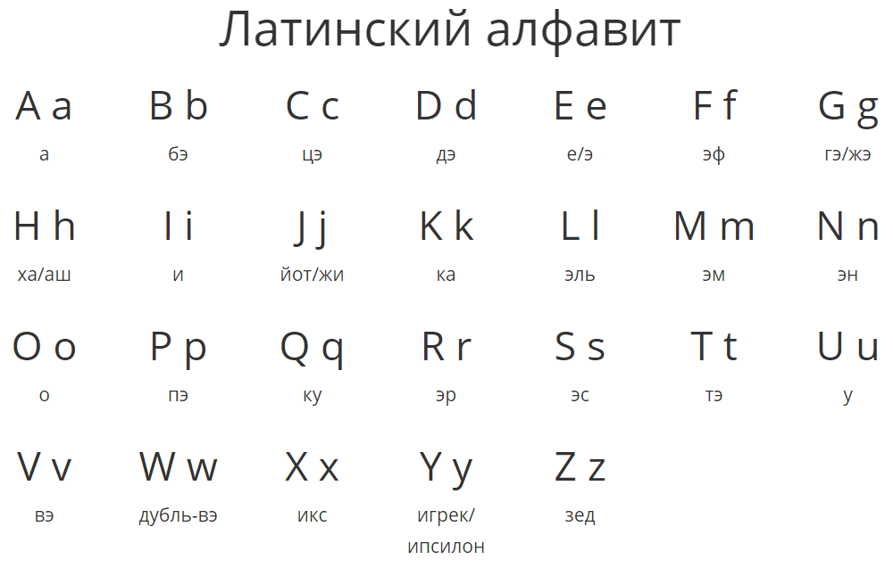
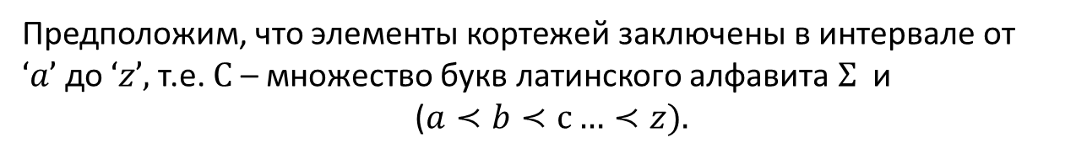
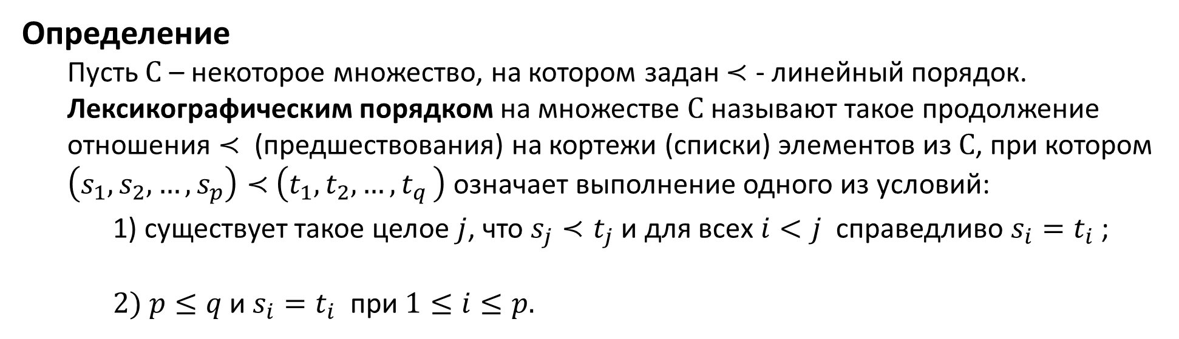
Определение
Пусть $С$ – некоторое множество, на котором задан $≺$ - линейный порядок.
Лексикографическим порядком на множестве $С$ называют такое продолжение отношения $≺$ (предшествования) на кортежи (списки) элементов из $С$, при котором $\left(s_{1},s_{2},…,s_{p}\right)≺$ $\left(t_{1},t_{2},…{,t}_{q}\right)$ означает выполнение одного из условий:
1) существует такое целое $j$, что $s_{j}≺t_{j}$ и для всех $i<j$ справедливо $s_{i}=t_{i}$ ;
$2) p≤q$ и $s_{i}=t_{i}$ при $1≤i≤p.$
Предположим, что элементы кортежей заключены в интервале от $‘a’$до $‘z’,$т.е. $С$ – множество букв латинского алфавита $Σ$ и
($a≺b≺с…≺z).$
лексикографический порядок кортежей
$$aaaa≺aab≺b≺ba≺baa≺baaab≺с$$

Slide 18
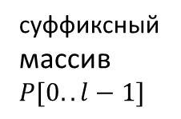

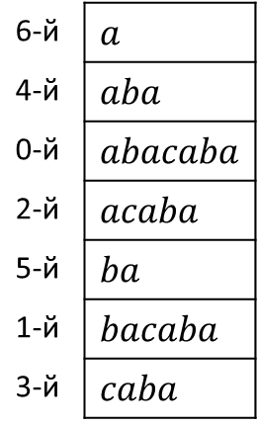
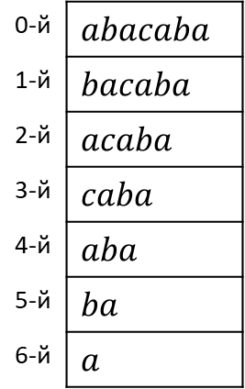
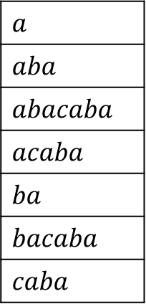



$$i$$
0 | 1 | 2 | 3 | 4 | 5 | 6
a | b | a | c | a | b | a
$$T$$
$$l=7$$
перестановка индексов суффиксов, которая задаёт порядок суффиксов в порядке лексикографической сортировки
все суффиксы
строки$T$
0-й | $$abacaba$$
1-й | $$bacaba$$
2-й | $$acaba$$
3-й | $$caba$$
4-й | $$aba$$
5-й | $$ba$$
6-й | $$a$$
$$a$$
$$aba$$
$$abacaba$$
$$acaba$$
$$ba$$
$$bacaba$$
$$caba$$
6-й | $$a$$
4-й | $$aba$$
0-й | $$abacaba$$
2-й | $$acaba$$
5-й | $$ba$$
1-й | $$bacaba$$
3-й | $$caba$$
0 | 6
1 | 4
2 | 0
3 | 2
4 | 5
5 | 1
6 | 3
лексикографическая сортировка суффиксов
cуффиксный
массив $P[0..l−1]$

Slide 19

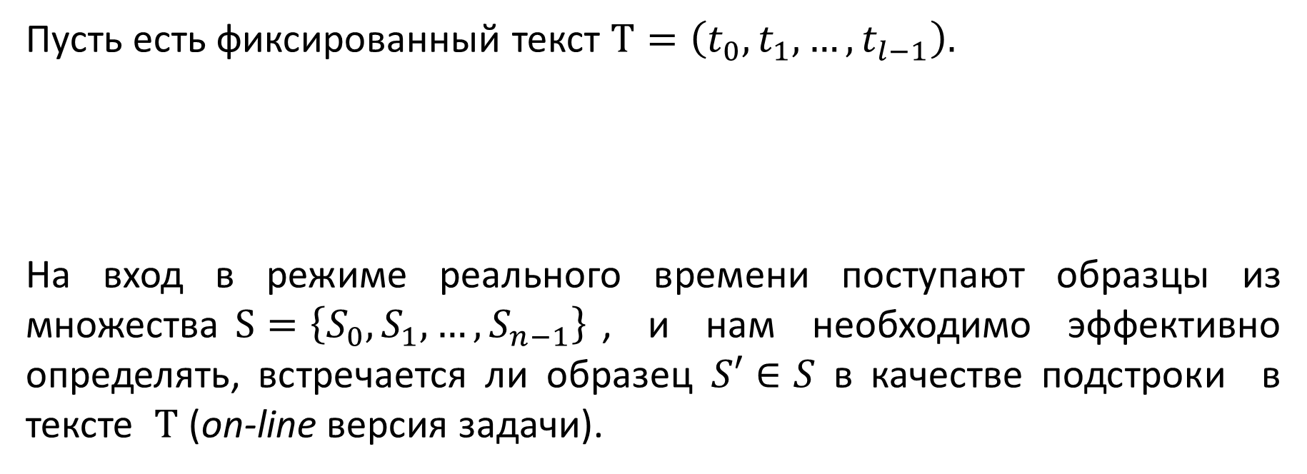

Пусть есть фиксированный текст $T=\left(t_{0},t_{1},…,t_{l−1}\right).$
На вход в режиме реального времени поступают образцы из множества$S=\left\{S_{0},S_{1},…,S_{n−1}\right\}$, и нам необходимо эффективно определять, встречается ли образец $S′∈S$ в качестве подстроки в тексте $Т$ (on-line версия задачи).
0 | 1 | 2 | 3 | 4 | 5 | 6
a | b | a | c | a | b | a
$$T$$
$$S′$$
a | b
Как, используя суффиксный массив, эффективно решить эту задачу?

Slide 20
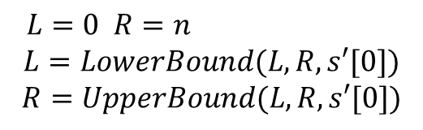

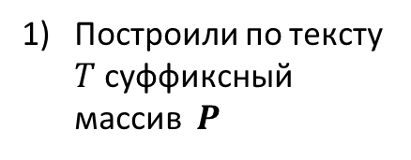

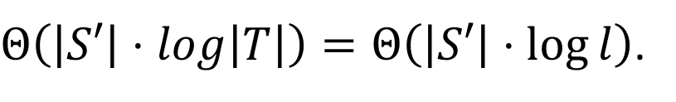



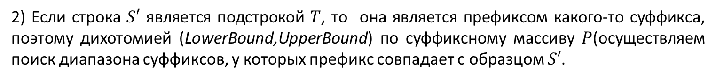
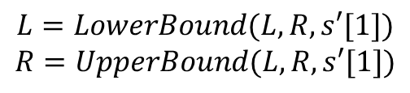


0 | 1 | 2 | 3 | 4 | 5 | 6
a | b | a | c | a | b | a
$$S′∈S$$
$$T$$
a | b
Построили по текcту $T$суффиксный массив $P$
2) Если строка $S′$ является подстрокой $T$, то она является префиксом какого-то суффикса, поэтому дихотомией (LowerBound,UpperBound) по суффиксному массиву $P$(осуществляем поиск диапазона суффиксов, у которых префикс совпадает с образцом $S′$.
$$S′$$
если в диапазоне у суффиксов, у которых первый символ совпадает, удалить этот символ, то по следующему символу эти префиксы в этом диапазоне также упорядочены лексикографически
$$S′$$
a | b
0 | 6 | a
1 | 4 | aba
2 | 0 | abacaba
3 | 2 | acaba
4 | 5 | ba
5 | 1 | bacaba
6 | 3 | caba
a
0 | 6 | a
1 | 4 | aba
2 | 0 | abacaba
3 | 2 | acaba
0 | 6 | a
1 | 4 | aba
2 | 0 | abacaba
3 | 2 | acaba
1 | 4 | aba
2 | 0 | abacaba
$$L=0 R=n$$
$$L=LowerBound(L,R,s′[0])$$
$$R=UpperBound(L,R,s′[0])$$
$$L=LowerBound(L,R,s′[1])$$
$$R=UpperBound(L,R,s′[1])$$
$$L=1, R=3$$
$$L=0, R=4$$
Время поиска вхождений образца
$$S^{′}∈S в T=\left(t_{0},t_{1},…,t_{l−1}\right)$$
$Θ\left(\left|S′\right|⋅log\left|T\right|\right)=Θ\left(\left|S′\right|⋅\log{l}\right)$.

Slide 21
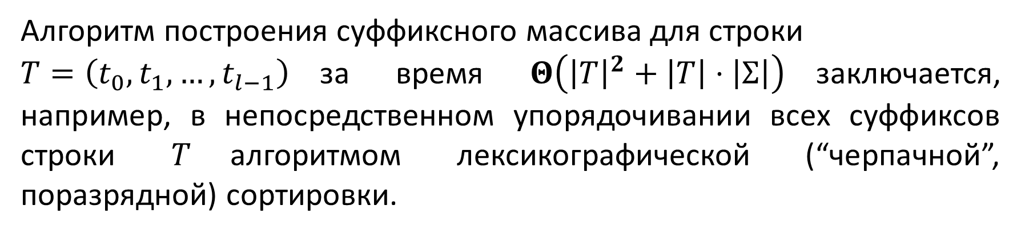
Как построить суффиксный массив?
Алгоритм построения cуффиксного массива для строки
$T=\left(t_{0},t_{1},…,t_{l−1}\right)$за время $Θ\left({\left|T\right|}^{2}+\left|T\right|⋅\left|Σ\right|\right)$заключается, например, в непосредственном упорядочивании всех суффиксов строки $T$алгоритмом лексикографической (“черпачной”, поразрядной) сортировки.

Slide 22
Алгоритм
лексикографической сортировки

Slide 23
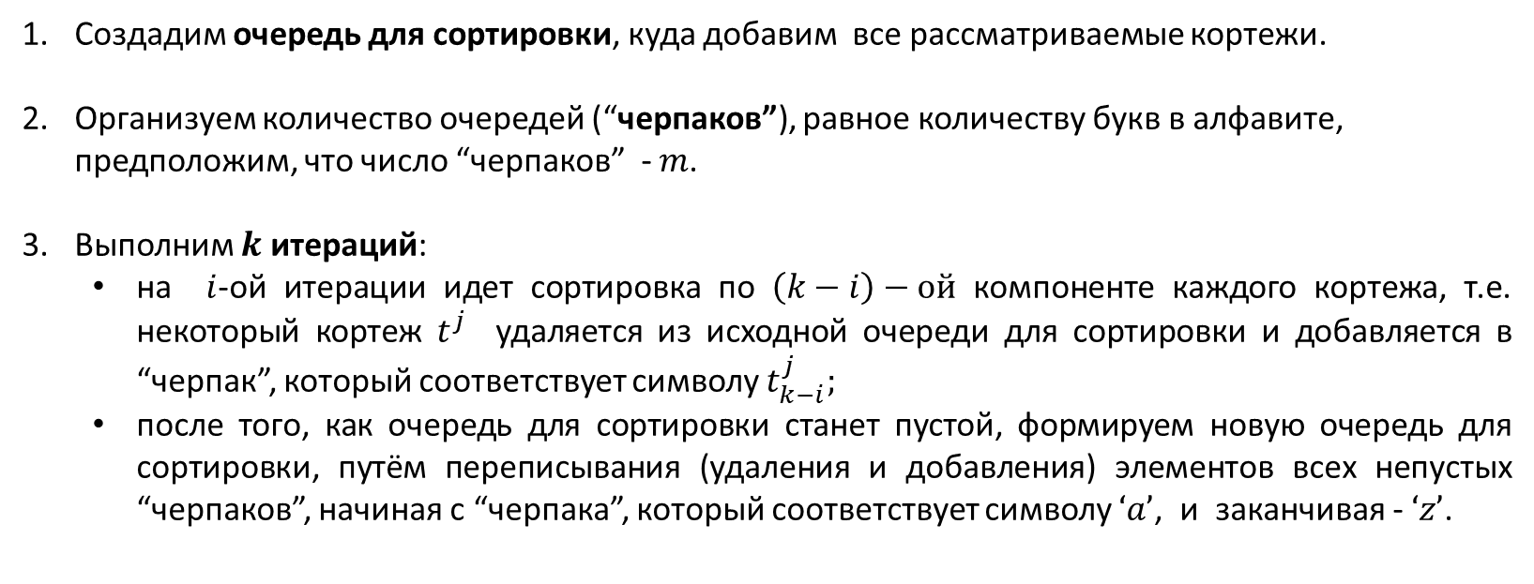
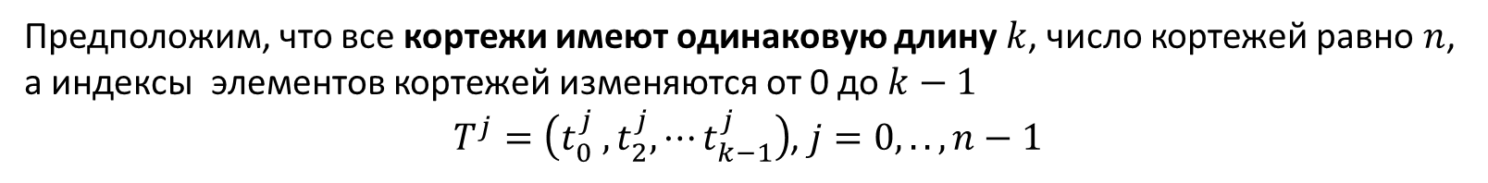
Предположим, что все кортежи имеют одинаковую длину $k$, число кортежей равно $n$, а индексы элементов кортежей изменяются от 0 до $k−1$
$T^{j}=\left(t_{0}^{j} ,t_{2}^{j},⋯t_{k−1}^{j}\right)$, $j=0,..,n−1$
Создадим очередь для сортировки, куда добавим все рассматриваемые кортежи.
Организуем количество очередей (“черпаков”), равное количеству букв в алфавите, предположим, что число “черпаков” - $m$.
Выполним $k$ итераций:
на $i$-ой итерации идет сортировка по $\left(k−i\right)−ой$ компоненте каждого кортежа, т.е. некоторый кортеж $t^{j}$ удаляется из исходной очереди для сортировки и добавляется в “черпак”, который соответствует символу $t_{k−i}^{j};$
после того, как очередь для сортировки станет пустой, формируем новую очередь для сортировки, путём переписывания (удаления и добавления) элементов всех непустых “черпаков”, начиная с “черпака”, который соответствует символу $‘a’$, и заканчивая - $‘z’$.

Slide 24







$$aab aaa baa bab bbb сab$$
$$a$$ | $$aaa$$ | $$baa$$
$$b$$ | $$aab$$ | $$bab$$ | $$bbb$$ | $$сab$$
$$с$$ | -
1-я итерация
$$aab aaa baa bab bbb сab$$
2-я итерация
$$aaa baa aab bab bbb сab$$
$$a$$ | $$aaa$$ | $$baa$$ | $$aab$$ | $$bab$$ | $$сab$$
$$b$$ | $$bbb$$
$$с$$ | -
3-я итерация
$$a$$ | $$aaa$$ | $$aab$$
$$b$$ | $$baa$$ | $$bab$$ | $$bbb$$
$$с$$ | $$сab$$
$$aaa baa aab bab сab bbb$$
Итог:
$$aaa ≺aab≺baa≺bab≺bbb≺сab$$

Slide 25

Время работы алгоритма лексикографической сортировки кортежей одинаковой длины:
сумма длин всех кортежей
склеивание
очередей
$$Θ\left(\begin{aligned}k⋅n+k⋅\left|Σ\right|\end{aligned}\right)=Θ\left(k⋅\left(n+\left|Σ\right|\right)\right), где$$
$$n −число кортежей длины k ,$$
$$\left|Σ\right| −число различных симолов в кортежах.$$

Slide 26

Предположим, что кортежи имеют разную длину, число кортежей $n$, индексы элементов кортежей изменяются от 0 до $k−1$
$T^{j}=\left(t_{0}^{j} ,t_{1}^{j},⋯t_{\left|T^{j}\right|−1}^{j}\right)$, $j=0,..,n−1$.
Пусть $l_{max} −$ длина самого длинного кортежа, тогда число итераций алгоритма равно $l_{max}$.
На первой итерации в очередь для сортировки помещаются кортежи длины $l_{max}$ и выполняется сортировка вычёрпыванием только по компоненте $l_{max}−1$ рассматриваемых кортежей.
После этого в исходную очередь для сортировки заносятся сначала кортежи длины $l_{max}−2$, а затем добавляются элементы непустых сгенерированных “черпаков”, начиная с элементов “черпака’, который соответствует символу ‘a’, и заканчивая - ‘z’.
На последующих этапах происходит сортировка по компоненте $l_{max}−2,l_{max}−3,…,0$аналогичным образом.

Slide 27







$$aab ba baa bab ab сab с$$
$$a$$ | $$baa$$
$$b$$ | $$aab$$ | $$bab$$ | $$сab$$
$$с$$
1-я итерация
$$aab baa bab сab$$
2-я итерация
$$a$$ | $$ba$$ | $$baa$$ | $$aab$$ | $$bab$$ | $$cab$$
$$b$$ | $$ab$$
$$с$$
$$ba ab baa aab bab cab$$
3-я итерация
$$a$$ | $$aab$$ | $$ab$$
$$b$$ | $$ba$$ | $$baa$$ | $$bab$$
$$с$$ | $$c$$ | $$cab$$
$$c ba baa aab bab cab ab$$
$$aab≺ ab≺ba≺baa≺bab≺с≺cab$$

Slide 28

Время работы
алгоритма лексикографической сортировки
кортежей разной длины:
сумма длин всех кортежей
склеивание
очередей
$$Θ\left(\begin{aligned}\sum_{i=0}^{n−1}{\left|t^{j}\right|}+l_{max}⋅\left|Σ\right|\end{aligned}\right),$$
$$где$$
$$n−число кортежей,$$
$l_{max}$ $−$ длина самого длинного кортежа,
$$\left|Σ\right|−число различных символов в кортежах.$$

Slide 29


Если для сортировки суффиксов строки$T=\left(t_{0},t_{1},…,t_{l−1}\right)$использовать, например, сортировку слиянием (merge sort), то время работы алгоритма построения суффиксного массива будет зависеть от того, как будут сравниваться суффиксы.
Непосредственное сравнение двух суффиксов приведет к тому, что время работы алгоритма построения суффиксного массива будет:
$Ο\left(\left|T\right|⋅\left(\left|T\right|⋅\log\left|T\right|\right)\right)$=$Ο\left({\left|T\right|}^{2}⋅log\left|T\right|\right)$.
Как научиться сравнивать строки быстрее, например, за константное время?

Slide 30

Алгоритм
построения суффиксного массива
строки$T=\left(t_{0},t_{1},…,t_{l−1}\right)$ за время
$$Ο\left(\left|T\right|⋅log2\left|T\right|\right)=Ο\left(l⋅log2{l}\right)$$

Slide 31









Циклический сдвиг строки $T$
это строка, которая получается из исходной строки $T$ путем перемещением её первых символов в конец строки.
$$T= abacaba\$$$
циклический сдвиг длины 1 | $$bacabaa$$
циклический сдвиг длины 2 | $$acabaab$$
циклический сдвиг длины 3 | $$cabaaba$$
циклический сдвиг длины 4 | $$abaabac$$
циклический сдвиг длины 5 | $$baabaca$$
циклический сдвиг длины 6 | $$aabacab$$
циклический сдвиг длины 6 | $$abacaba$$
$$b$$
$$a$$
$$a$$
$$b$$
$$c$$
$$a$$
лексикографически
минимальный
циклический сдвиг

Slide 32



Если к строке $T$ добавить $\$$ (символ, который меньше всех символов строки),
выполнить лексикографическую сортировку всех циклических сдвигов $T+\$$,
затем удалить из каждого циклического сдвига строки суффикс, который начинается c $\$$,
то получим лексикографическую сортировку всех суффиксов строки $T$.
Циклические сдвиги $T+\$$ | Лексикографическая сортировка | Лексикогр. упорядоченные суффиксы строки $T$
$$bacaba\$a$$ | $$\$abacaba$$
$$acaba\$ab$$ | $$a\$abacab$$ | $$a$$
$$caba\$aba$$ | $$aba\$abac$$ | $$aba$$
$$aba\$abac$$ | $$abacaba\$$$ | $$abacaba$$
$$ba\$abaca$$ | $$acaba\$ab$$ | $$acaba$$
$$a\$abacab$$ | $$ba\$abaca$$ | $$ba$$
$$\$abacaba$$ | $$bacaba\$a$$ | $$bacaba$$
$$abacaba\$$$ | $$caba\$aba$$ | $$caba$$
$T$= $abacaba$
$$T+\$= abacaba+\$$$
Поэтому научимся эффективно упорядочивать циклические сдвиги строки.

Slide 33





Циклическая подстрока $t[i..j], i>j$ определяется, как $t\left[i..l−1\right]+t\left[0..j\right].$
0 | … | $$j$$ | … | … | $$i$$ | … | $$l−1$$
$$T$$
Пусть $l=\left|T\right|, 2^{k−1}<l≤2^{k}.$
Тогда
$$2^{k−1}<l$$
$$k<\log_{2}l+1$$
$$k=\left\lceil \log_{2}l\right\rceil$$
Выполним $k=\left\lceil \log_{2}l\right\rceil$ фаз сортировки циклических подстрок.
На каждой фазе выполняется лексикографическая сортировка циклических подстрок одинаковой длины.
На $i$-ой фазе сортируются циклические подстроки длины $2^{i}, 0≤i≤k=$ $\left\lceil \log_{2}l\right\rceil .$

Slide 34



На $j−ой$фазе поддерживаются следующие массивы:
$Pj$– перестановка индексов циклических подстрок длины $2^{j}$, которая задаёт порядок циклических подстрок длины $2^{j}$в порядке лексикографической сортировки;
$C^{j}$– массив классов эквивалентности (элементы массива - целые числа $≥0)$, где
$cj\left[i\right]−$номер класса эквивалентности для циклической подстроки длины $2^{j},$
начинающейся в позиции $i;$
если две циклические строки совпадают, то у них один класс эквивалентности;
если одна циклическая подстрока лексикографически меньше другой, то номер
класса она получит меньший.
$$i$$ | 0 | 1 | 2 | 3 | 4 | 5 | 6 | 7
$$T$$ | $$a$$ | $$b$$ | $$a$$ | $$c$$ | $$a$$ | $$b$$ | $$a$$ | $$\$$$
$$P^{0}$$ | 7 | 0 | 2 | 4 | 6 | 1 | 5 | 3
$$C0$$
на 0-й фазе, когда упорядочиваются подстроки длины 1, сформировать указанные массивы можно устойчивым алгоритмом сортировки подсчётом за время $Ο\left(l+\left|Σ\right|\right)$
1
2
1
3
1
2
1
0

Slide 35
Устойчивый (стабильный )
алгоритм сортировки подсчётом (англ. counting sort)

Slide 36



Алгоритм сортировки подсчётом применяется в случае, когда сортируемые элементы можно отобразить в диапазон возможных значений, который достаточно мал, по сравнению с числом сортируемых элементов.
Если все числа ${0≤a}_{i}≤r$, то диапазон возможных значений $\left[0..r\right].$
Если все числа целые и неотрицательные и ${0≤l≤a}_{i}≤r$, то диапазон возможных значений $\left[0..r−l\right]$, а при работе с числом мы вычитаем из него число $l$.
Если все числа целые, среди них могут быть отрицательные и${l≤a}_{i}≤r$, то диапазон возможных значений $\left[0..r+\left|l\right|\right]$, а при работе с числом мы добавляем у нему величину $\left|l\right|$.
$$−3$$ | $$3$$ | $$5$$ | $$−2$$ | $$−0$$
$$0$$ | $$6$$ | $$8$$ | $$1$$ | $$3$$
$$\left[0..8\right]$$

Slide 37











Предположим, что элементы массива $A=\left\{a_{1},…,a_{n}\right\}$ лежат в диапазоне $\left[0..r\right].$
 | $$0$$ | $$1$$ | $$2$$ | $$3$$ | $$4$$
$$A$$ | 0 | 6 | $$\hat{6}$$ | 8 | 1
$$r=8, n=5$$
$$\text{на }\text{3}\text{−м этапе}$$
просматриваем массив $A$ справа налево и заносим элемент $A[i] в массив A^{сорт}$ по индексу $C[A[i]]−1$и уменьшаем значение на $C[A[i]]$на 1$.$
Создадим массив $С [0..r] ,$ где
$$\text{на }\text{1}\text{−м этапе}$$
$с[i$] - количество элементов, равных $i$;
на 2-м этапе
$с[i] −$количество элементов массива $A$, которые $≤i.$
$$0$$ | $$1$$ | $$2$$ | $$3$$ | $$4$$ | 5 | 6 | 7 | 8
1 | 1 | 0 | 0 | 0 | 0 | 2 | 0 | 1
 | $$0$$ | $$1$$ | $$2$$ | $$3$$ | $$4$$
$$A$$ | 0 | 6 | $$\hat{6}$$ | 8 | 1
$$A^{сорт}$$
0
1
6
$$\hat{6}$$
8
$$0$$ | $$1$$ | $$2$$ | $$3$$ | $$4$$ | 5 | 6 | 7 | 8
1 | 2 | 2 | 2 | 2 | 2 | 4 | 4 | 5
for i = n - 1 to 0
{A^{сорт}[C[A[i]]-1] = A[i];
C[A[i]] = C[A[i]] - 1 }
for i = 0 to r
C[i] = 0;
for i = 0 to l - 1
C[A[i]] = C[A[i]] + 1;
for j = 1 to r
С[j] = C[j] + С[j - 1];
Время работы алгоритма:
$Θ\left(n+r\right)$.
Память:
$Θ\left(n+r\right)$.

Slide 38
На фазах, начиная с 1-й, необходимо лексикографически упорядочивать подстроки длины которых больше 1.
Делать это можно, например, сортировкой слиянием, но надо научиться, используя информацию, полученную на предыдущих фазах, сравнивать две циклические подстроки одинаковой длины за константное время.

Slide 39








Сравнение двух циклических подстрок на $j$-ой фазе можно выполнить за константное время, так как мы знаем для каждой циклической подстроки длины $2^{j−1}$ к какому классу эквивалентности она отнесена, а любая циклическая подстрока длины $2^{j}$ состоит из двух циклических подстрок длины $2^{j−1}$.
… | $$i$$ | … | $$i+2^{j−1}−1$$ | $$i+2^{j−1}$$ | … | $$i+2^{j}−1$$ | … | $$j$$ | … | $$j+2^{j−1}−1$$ | $$j+2^{j−1}$$ | … | $$j+2^{j}−1$$
 |  | … |  |  | … |  | … |  | … |  |  | …
$$2^{j−1}$$
$$2^{j−1}$$
$$2^{j−1}$$
$$2^{j−1}$$
$$2^{j}$$
$$2^{j}$$
$${ если c}^{j−1}[i]<c^{j−1}[j], то t\left[i..i+2^{j}−1\right]<t\left[j..j+2^{j}−1\right]$$
$${ если c}^{j−1}\left[i\right]>c^{j−1}\left[j\right], то t\left[i..i+2^{j}−1\right]>t\left[j..j+2^{j}−1\right]$$
$${ если c}^{j−1}\left[i\right]=c^{j−1}\left[j\right], то$$
$$если{ c}^{j−1}\left[i+{ 2}^{j−1}\right]<c^{j−1}\left[j{+2}^{j−1}\right], то t\left[i..i+2^{j}−1\right]<t\left[j..j+2^{j}−1\right]$$
иначе, $если{ c}^{j−1}\left[i+{ 2}^{j−1}\right]>c^{j−1}\left[j{+2}^{j−1}\right], то t\left[i..i+2^{j}−1\right]>t\left[j..j+2^{j}−1\right]$
иначе $t\left[i..i+2^{j}−1\right]=t\left[j..j+2^{j}−1\right]$

Slide 40

Массив $С^{j}$ формируется на $j−$ой фазе за время $Θ\left(l\right)$ после формирования массива $P^{j}$, проходом по массиву $P^{j}$ слева направо и сравнением (за константу) двух циклических подстрок длины $2^{j}$на равенство:
номер класса для $t\left[p^{j}[0]..p^{j}[0]+2^{j}−1\right]$ полагаем равным $0$, т.е. $с\left[p^{j}[0]\right]=0$;
для $1≤i≤l$
если $t\left[p^{j}[i]..p^{j}[i]+2^{j}−1\right]=t\left[p^{j}[i−1]..p^{j}[i−1]+2^{j}−1\right]$, то номер класса $c^{j}\left[p^{j}[i]\right]$для $t\left[p^{j}[i]..p^{j}[i]+2^{k}−1\right]$ остается таким же, как и для $t\left[p^{j}[i−1]..p^{j}[i−1]+2^{k}−1\right]$ (т. е.${ c}^{j}\left[p^{j}[i]\right]=c^{j}\left[p^{j}[i−1]\right]$), иначе он увеличивается на 1 ( т. е.${ c}^{j}\left[p^{j}[i]\right]=c^{j}\left[p^{j}[i−1]\right]+1)$.
Так как к строке $T$добавляется $\$$, то это гарантирует, что каждый суффикс будет иметь свой класс эквивалентности.

Slide 41











$$2^{0}$$
$$i$$ | 0 | 1 | 2 | 3 | 4 | 5 | 6 | 7
$$T$$ | $$a$$ | $$b$$ | $$a$$ | $$c$$ | $$a$$ | $$b$$ | $$a$$ | $$\$$$
$$C^{0}$$ | $$1$$ | $$2$$ | $$1$$ | $$3$$ | $$1$$ | $$2$$ | $$1$$ | $$0$$
$$l=8$$
$$t[i..i+2^{1}−1]$$
$$P^{1}$$
$$t\left[p^{1}[i]..p^{1}[i]+2^{j}−1\right]$$
$$2^{1}$$
$$i$$ | 0 | 1 | 2 | 3 | 4 | 5 | 6 | 7
$$T$$ | $$a$$ | $$b$$ | $$a$$ | $$c$$ | $$a$$ | $$b$$ | $$a$$ | $$\$$$
$$P^{1}$$ | 7 | 6 | 0 | 4 | 2 | 1 | 5 | 3
$$C^{1}$$
0 | $$a_{1кл}b_{2кл}$$
1 | $$b_{2кл}a_{1кл}$$
2 | $$a_{1кл}c_{3кл}$$
3 | $$c_{3кл}a_{1кл}$$
4 | $$a_{1кл}b_{2кл}$$
5 | $$b_{2кл}a_{1кл}$$
6 | $a_{1кл}$ $\$_{0кл}$
7 | $$\$_{0кл}a_{1кл}$$
0 | 7 | $$\$_{0кл}a_{1кл}$$
1 | 6 | $a_{1кл}$ $\$_{0кл}$
2 | 0 | $$a_{1кл}b_{2кл}$$
3 | 4 | $$a_{1кл}b_{2кл}$$
4 | 2 | $$a_{1кл}c_{3кл}$$
5 | 1 | $$b_{2кл}a_{1кл}$$
6 | 5 | $$b_{2кл}a_{1кл}$$
7 | 3 | $$c_{3кл}a_{1кл}$$
2
4
3
5
2
4
1
0
$$с\left[p\left[0\right]\right]=0$$
для $1≤i≤l−1$
если $t\left[p[i]..p[i]+2^{j}−1\right]=t\left[p[i−1]..p[i−1]+2^{j}−1\right]$, то $с\left[p[i]\right]=с\left[p[i−1]\right]$, иначе $с\left[p[i]\right]=с\left[p[i−1]\right]+1)$.

Slide 42










$$2^{1}$$
i | 0 | 1 | 2 | 3 | 4 | 5 | 6 | 7
$$T$$ | $$a$$ | $$b$$ | $$a$$ | $$c$$ | $$a$$ | $$b$$ | $$a$$ | $$\$$$
$$C^{1}$$ | 2 | 4 | 3 | 5 | 2 | 4 | 1 | 0
$$P^{2}$$
$$t\left[p^{2}[i]..p^{2}[i]+2^{2}−1\right]$$
$$2^{2}$$
$$t[i..i+2^{2}−1]$$
i | 0 | 1 | 2 | 3 | 4 | 5 | 6 | 7
$$T$$ | $$a$$ | $$b$$ | $$a$$ | $$c$$ | $$a$$ | $$b$$ | $$a$$ | $$\$$$
$$P^{2}$$ | 7 | 6 | 4 | 0 | 2 | 5 | 1 | 3
$$C^{2}$$
0 | $${(ab)}_{2кл}{(ac)}_{3кл}$$
1 | $${(ba)}_{4кл}{(ca)}_{5кл}$$
2 | $${(ac)}_{3кл}{(ab)}_{2кл}$$
3 | $${(ca)}_{5кл}{(ba)}_{4кл}$$
4 | $${(ab)}_{2кл}{(a\$)}_{1кл}$$
5 | $${(ba)}_{4кл}{(\$a)}_{0кл}$$
6 | $${(a\$)}_{1кл}{(ab)}_{2кл}$$
7 | $${(\$a)}_{0кл}{(ba)}_{4кл}$$
0 | 7 | $${(\$a)}_{0кл}{(ba)}_{4кл}$$
1 | 6 | $${(a\$)}_{1кл}{(ab)}_{2кл}$$
2 | 4 | $${(ab)}_{2кл}{(a\$)}_{1кл}$$
3 | 0 | $${(ab)}_{2кл}{(ac)}_{3кл}$$
4 | 2 | $${(ac)}_{3кл}{(ab)}_{2кл}$$
5 | 5 | $${(ba)}_{4кл}{(\$a)}_{0кл}$$
6 | 1 | $${(ba)}_{4кл}{(ca)}_{5кл}$$
7 | 3 | $${(ca)}_{5кл}{(ba)}_{4кл}$$
3
6
4
7
2
5
1
0
$$с\left[p\left[0\right]\right]=0$$
для $1≤i≤l−1$
если $s\left[p[i]..p[i]+2^{j}−1\right]=s\left[p[i−1]..p[i−1]+2^{j}−1\right]$, то $с\left[p[i]\right]=с\left[p[i−1]\right]$, иначе $с\left[p[i]\right]=с\left[p[i−1]\right]+1)$.

Slide 43










$$i$$ | 0 | 1 | 2 | 3 | 4 | 5 | 6 | 7
$$T$$ | $$a$$ | $$b$$ | $$a$$ | $$c$$ | $$a$$ | $$b$$ | $$a$$ | $$\$$$
$$C^{2}$$ | 3 | 6 | 4 | 7 | 2 | 5 | 1 | 0
$$l=8$$
$$2^{2}$$
$$P^{3}$$
$$t\left[p^{3}[i]..p^{3}[i]+2^{3}−1\right]$$
$$t[i..i+2^{3}−1]$$
$$2^{3}$$
$$i$$ | 0 | 1 | 2 | 3 | 4 | 5 | 6 | 7
$$T$$ | $$a$$ | $$b$$ | $$a$$ | $$c$$ | $$a$$ | $$b$$ | $$a$$ | $$\$$$
$$P^{3}$$ | 7 | 6 | 4 | 0 | 2 | 5 | 1 | 3
$$C^{3}$$
0 | $${(abac)}_{3кл}{(aba\$)}_{2кл}$$
1 | $${(baca)}_{4кл}{(ba\$a)}_{5кл}$$
2 | $${(acab)}_{4кл}{(a\$ab)}_{1кл}$$
3 | $${(caba)}_{7кл}{(\$aba)}_{0кл}$$
4 | $${(aba\$)}_{2кл}{(abac)}_{3кл}$$
5 | $${(ba\$a)}_{5кл}{(baca)}_{6кл}$$
6 | $${(a\$ab)}_{1кл}{(acab)}_{4кл}$$
7 | $${(\$aba)}_{0кл}{(caba)}_{7кл}$$
0 | 7 | $${(\$aba)}_{0кл}{(caba)}_{7кл}$$
1 | 6 | $${(a\$ab)}_{1кл}{(acab)}_{4кл}$$
2 | 4 | $${(aba\$)}_{2кл}{(abac)}_{3кл}$$
3 | 0 | $${(abac)}_{3кл}{(aba\$)}_{2кл}$$
4 | 2 | $${(acab)}_{4кл}{(a\$ab)}_{1кл}$$
5 | 5 | $${(ba\$a)}_{5кл}{(baca)}_{6кл}$$
6 | 1 | $${(baca)}_{4кл}{(ba\$a)}_{5кл}$$
7 | 3 | $${(caba)}_{7кл}{(\$aba)}_{0кл}$$
3
6
4
7
2
5
1
0
$$с\left[p\left[0\right]\right]=0$$
для $1≤i≤l−1$
если $t\left[p[i]..p[i]+2^{j}−1\right]=t\left[p[i−1]..p[i−1]+2^{j}−1\right]$, то $с\left[p[i]\right]=с\left[p[i−1]\right]$, иначе $с\left[p[i]\right]=с\left[p[i−1]\right]+1)$.

Slide 44






После того, как выполнена сортировка циклических сдвигов строки $T+\$$, удалим из каждого циклического сдвига строки eё суффикс, который начинается c $, получим суффиксный массив для строки $T$:
$$i$$ | 0 | 1 | 2 | 3 | 4 | 5 | 6 | 7
$$T$$ | $$a$$ | $$b$$ | $$a$$ | $$c$$ | $$a$$ | $$b$$ | $$a$$ | $$\$$$
$$P^{3}$$ | 7 | 6 | 4 | 0 | 2 | 5 | 1 | 3
$$C^{3}$$ | 3 | 6 | 4 | 7 | 2 | 5 | 1 | 0
$$l=8$$
0 | 7 | $$\$abacaba$$
1 | 6 | $$a\$abacab$$
2 | 4 | $$aba\$abac$$
3 | 0 | $$abacaba\$$$
4 | 2 | $$acaba\$ab$$
5 | 5 | $$ba\$abaca$$
6 | 1 | $$bacaba\$a$$
7 | 3 | $$caba\$aba$$
0 | 7 | $$−$$
1 | 6 | $$a$$
2 | 4 | $$aba$$
3 | 0 | $$abacaba$$
4 | 2 | $$acaba$$
5 | 5 | $$ba$$
6 | 1 | $$bacaba$$
7 | 3 | $$caba$$
суффиксный массив для строки $T$

Slide 45

Если на $j$-й фазе выполнять лексикографическую сортировку $l$ циклических подстрок длины $2^{j}$ ($j<\log_{2}\left|T\right|+1$) сортировкой слиянием, то так как сравнение двух циклических подстрок мы выполняем за $Ο\left(1\right)$, а маccив $C$ формируется за$Ο\left(\left|T\right|\right)$, то время выполнения одной фазы
$Ο\left(\left|T\right|⋅\log\left|T\right|\right)+Ο\left(\left|T\right|\right)$= $Ο\left(\left|T\right|⋅\log\left|T\right|\right)$.
Учитывая, что число фаз $k=\left\lceil \log\left|T\right|\right\rceil <\log\left|T\right|$+1, время работы алгоритма лексикографической сортировки циклических сдвигов строки (построения суффиксного массива строки $T$)
$Ο\left(\left|T\right|⋅log2\left|T\right|\right)$.
Требуемая память $− Ο\left(\left|T\right|\right)$.

Slide 46


Задан фиксированный текст $$T=\left(t_{0},t_{1},…,t_{l−1}\right)$$ | On-line поступают образцы из множества $$S=\left\{S_{0},S_{1},…,S_{n−1}\right\}$$ | Определить, встречается ли образец из $S$ в качестве подстроки в тексте $Т$
Структура данных | Время построения | Память | Время поиска
Суффиксный массив | $$Ο\left(\left|T\right|⋅log2\left|T\right|\right)$$ | $$Ο\left(\left|T\right|\right)$$ | $$Ο\left(\log\left|T\right|⋅\sum_{i=1}^{n−1}{\left|S_{i}\right|}\right)$$
Cуффиксный бор | $$Ο\left({\left|T\right|}^{2}\right)$$ | $$Ο\left({\left|T\right|}^{2}⋅\left|Σ\right|\right)$$ | $$Ο\left(\sum_{i=0}^{n−1}{\left|S_{i}\right|}\right)$$

Slide 47
Спасибо за внимание!
©ДМА ФПМИ Соболевская Е.П., 2023 год

